Slide 1

შპს „RMG Gold“ კვარციტული მადნებისა და ბარიტის მადნის გამდიდრების შედეგად მიღებული და დასაწყობებული ოქროსშემცველი კუდების გადამუშავების (გროვული გამოტუტვის მეთოდით ოქროს ამოკრეფა) საწარმოს ექპლუატაციის პირობების ცვლილების სკოპინგის ანგარიშის საჯარო განხილვა
28.10.2020 წელი

Slide 2
სკოპინგის ანგარიშის სტრუქტურა
საქართველოს კანონის ,,გარემოსდაცვითი შეფასების კოდექსი’’-ს მე-8 მუხლის მე-3 ნაწილის თანახმად სკოპინგის ანგარიში უნდა მოიცავდეს:
ზოგად ინფორმაციას დაგეგმილი საქმიანობის, მისი განხორციელების ადგილის, ფიზიკური მახასიათებლების და განხილული ალტერნატივების შესახებ;
ზოგად ინფორმაციას დაგეგმილი საქმიანობის განხორციელებით გარემოზე, ადამიანის ჯანმრთელობაზე, მის სოციალურ გარემოზე, დაცულ ტერიტორიებზე, კულტურული მემკვიდრეობის ძეგლებზე და სხვა ობიექტზე შესაძლო ზემოქმედების და მისი სახეების შესახებ, რომლებიც შესწავლილი იქნება გზშ-ის პროცესში;
ინფორმაციას გზშ-ის ანგარიშის მომზადებისთვის ჩასატარებელი საბაზისო/საძიებო კვლევებისა და საჭირო მეთოდების შესახებ;
ზოგად ინფორმაციას იმ ღონისძიებების შესახებ, რომლებიც გათვალისწინებული იქნება გარემოზე მნიშვნელოვანი უარყოფითი ზემოქმედების თავიდან აცილებისათვის, შემცირებისათვის ან/და შერბილებისათვის.

Slide 3
პროექტის ზოგადი აღწერა
შპს „RMG Gold“-ი ბოლნისი მუნიციპალიტეტის დაბა კზრეთში ახორციელებს კვარციტული მადნებისა და ბარიტის მადნის გამდიდრების შედეგად მიღებული და დასაწყობებული ოქროსშემცველი კუდების გადამუშავებას (გროვული გამოტუტვის მეთოდით ოქროს ამოკრეფა).
დღეისათვის კვარციტული მადნებიდან ოქროს ამოკრეფის სიმძლავრეები შემცირებულია და საწარმოში დადგა გამოტუტული კვარციტული მადნების გადაბრუნების საჭიროება.
დაგეგმილი საქმიანობის მიზანია გამოტუტული კვარციტული მადნების გადაბრუნება და ხელმეორედ გამოტუტვა, რისთვისაც საწარმოს ტერიტორიის ფარგლებში საჭიროა:
გამოტუტული კვარციტული მადნებისთვის გამოსატუტი უჯრედების მოწყობა და დასხურება მოქმედი ტექნოლოგიური სქემით;
ბარიტის კუდების გადამუშავების მოედნის ადგილმონაცვლეობა და დასხურება მოქმედი ტექნოლოგიური სქემით;
ბარიტის კუდების გამოსატუტი მოედანისთვის, დაახლოებით 5000 მ³ მოცულობის დასხურებული ხსნარის შემკრები აუზის მოწყობა.

Slide 4
პროექტის განხორციელების ალტერნატიული ვარიანტების ანალიზი
საქმიანობის განხორციელების ალტერნატიული მდებარეობის შერჩევის ეტაპზე განიხილებოდა სამი ალტერნატივა:
საწარმოს მიმდებარედ, სს ,,RMG Copper’’-ის ლიცენზიის კონტურის ფარგლებს გარეთ არსებული ახალი ტერიტორია;
საწარმოს მიმდებარედ, სს ,,RMG Copper’’-ის ლიცენზიის კონტურში არსებული ტერიტორია, სადაც მოწყობილია ფუჭი ქანების სანაყაროები;
შპს “RMG Gold”-ის საწარმოს ტერიტორია, სადაც მიმდინარეობს კვარციტების და ბარიტების გროვული გამოტუტვის ოპერაციები.
პირველი ალტერნატიული მდებარეობა გარემოსდაცვითი თვალსაზრისით მიუღებელი ალტერნატივაა, რადგან საქმე გვექნება ახალი ტერიტორიების ათვისებასთან.
მე-2 ალტერნატიული ვარიანტის შემთხვევაში, ლიცენზიის კონტურის ფარგლებში არსებულ ფუჭი ქანების სანაყაროებზე შესაძლებელია შერჩეული იქნეს შესაბამისი ფართობის ტერიტორია, რომელზეც პირველადი ზემოქმედება უკვე დამდგარია და ნიადაგის ნაყოფიერი ფენა აღარ არსებობს, სანაყაროები მთლიანად აგებულია ტექნოგენური ფენით.
მე-3 ალტერნატიული ვარიანტი გარემოზე პირველადი ზემოქმედების მოხდენის ალბათობის თვალსაზრისით მე-2 ალტერნატიული ტერიტორიის მსგავსად, არ გამოირჩევა მაღალი რისკებით და შესაძლებელია ითქვას, რომ მე-3 ალტერნატიული ვარიანტის შემთხვევაში, გარემოზე პირველადი ზემოქმედება პრაქტიკულად გამორიცხულია.
საუკეთესო ალტერნატიულ მდებარეობად მიჩნეული იქნა საწარმოს ტერიტორია.

Slide 5
პროექტის განხორციელების ალტერნატიული ვარიანტების ანალიზი
დაგეგმილი საქმიანობის განსახორციელებლად საუკეთესო ალტერნატიულ მდებარეობად მიჩნეული იქნა საწარმოს ტერიტორია და აღნიშნულ ტერიტორიაზე შეირჩა 3 ალტერნატიული ვარიანტი
პირველი ალტერნატიული ტერიტორია შერჩეული იქნა ბარიტის კუდების გამოსატუტი მოედნის სამხრეთ-აღმოსავლეთით, ზღვის დონიდან 1025 მ სიმაღლეზე;
მე-2 ალტერნატიული ტერიტორია შერჩეული იქნა ბარიტის კუდების გამოსატუტი მოედნის ჩრდილო-დასავლეთის მიმართულებით, ზღვის დონიდან 1077 მ სიმაღლეზე;
მე-3 ალტერნატიული ტერიტორია მდებარეობს ბარიტის კუდების გამოსატუტი მოედნის დასავლეთით, ზღვის დონიდან 1010 მ სიმაღლეზე.
შერჩეული ტერიტორიების ნიშნულების, რელიეფის დახრილობის და არსებული კვარციტული მადნების სიმძლავრეების გათვალისწინებით, უპირატესობა მე-3 ალტერნატიულ ტერიტორიას მიენიჭა, რადგან მე-3 ალტერნატიული ტერიტორია მდებარეობს შედარებით დაბალ ნიშნულზე, სადაც გამოტუტული კვარციტული მადნების სიმძლავრე (ფენის სიმაღლე) დაბალია.

Slide 6
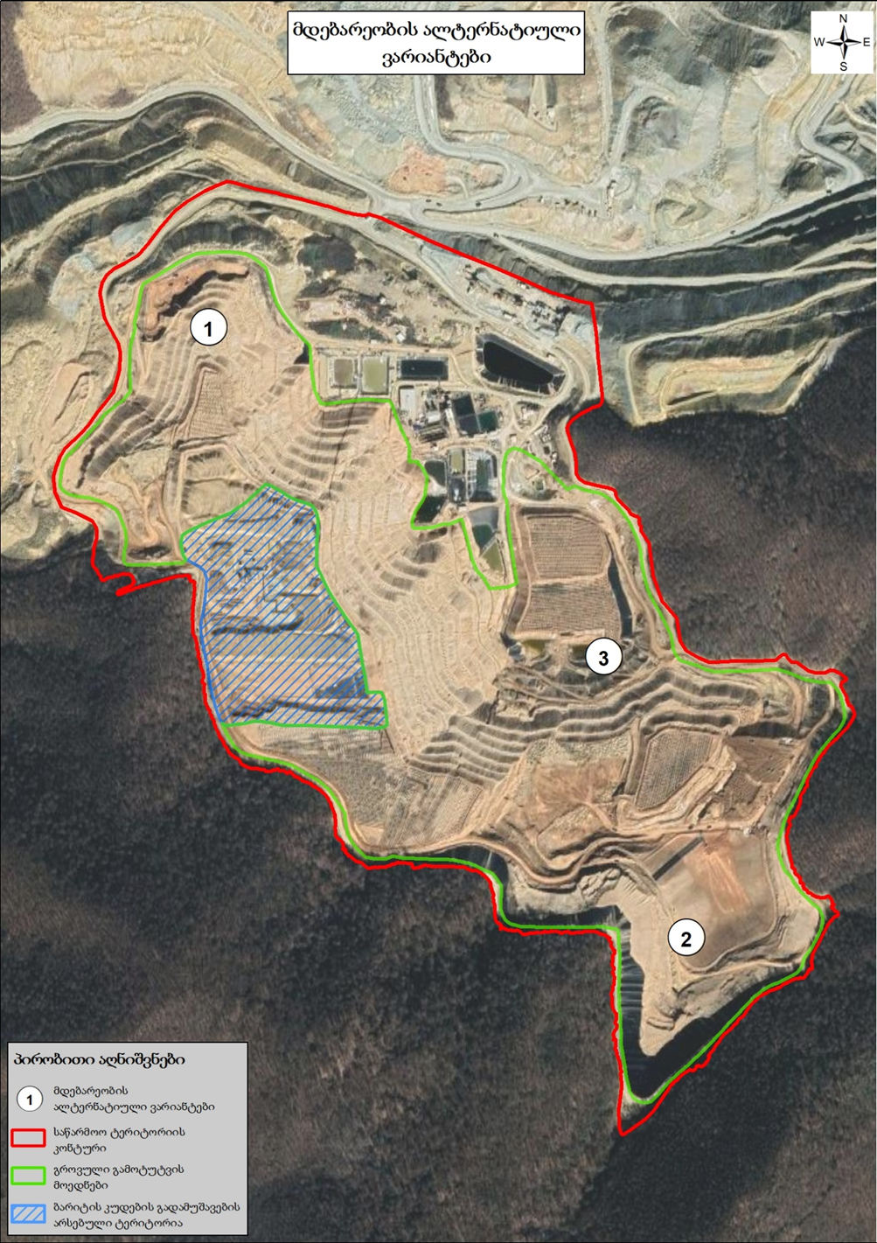
საქმიანობის განხორციელების ტერიტორიის ალტერნატიული ვარიანტები

Slide 7
  საწარმოს განთავსების ტერიტორიის აღწერა
საწარმო განთავსებულია მადნეულის კარიერის სამხრეთ-დასავლეთ მხარეს, არსებული ფუჭი ქანების მე-2 სანაყაროს ტერიტორიაზე;
საწარმოს ტერიტორიაზე განთავსებულია: გროვული გამოტუტვის მოედნები და ტექნოლოგიური პროცესისთვის განკუთვნილი სრული ინფრასტრუქტურა; ბარიტის კუდების აგლომერაციის უბანი; ოქროს სადნობი ქარხანა; აუზების კომპლექსი; სადრენაჟო სისტემა და სხვა დამხმარე საამქროები.
საწარმოს ტერიტორიიდან:
- უახლოესი დასახლებული პუნქტი, დაბა კაზრეთი მდებარეობს ჩრდილო-დასავლეთით, დაახლოებით 2557 მ მანძილზე;
- უახლოესი ზედაპირული წყლის ობიექტი, მდ. კაზრეთულა, გაედინება საწარმოდან დასავლეთით, 935 მ მოშორებით, ხოლო მდ. ფოლადაური - საწარმოდან სამხრეთით 1000 მ-ზე მეტ მანძილზე;
- ტერიტორია ესაზღვრება სატყეო ფონდს.

Slide 8
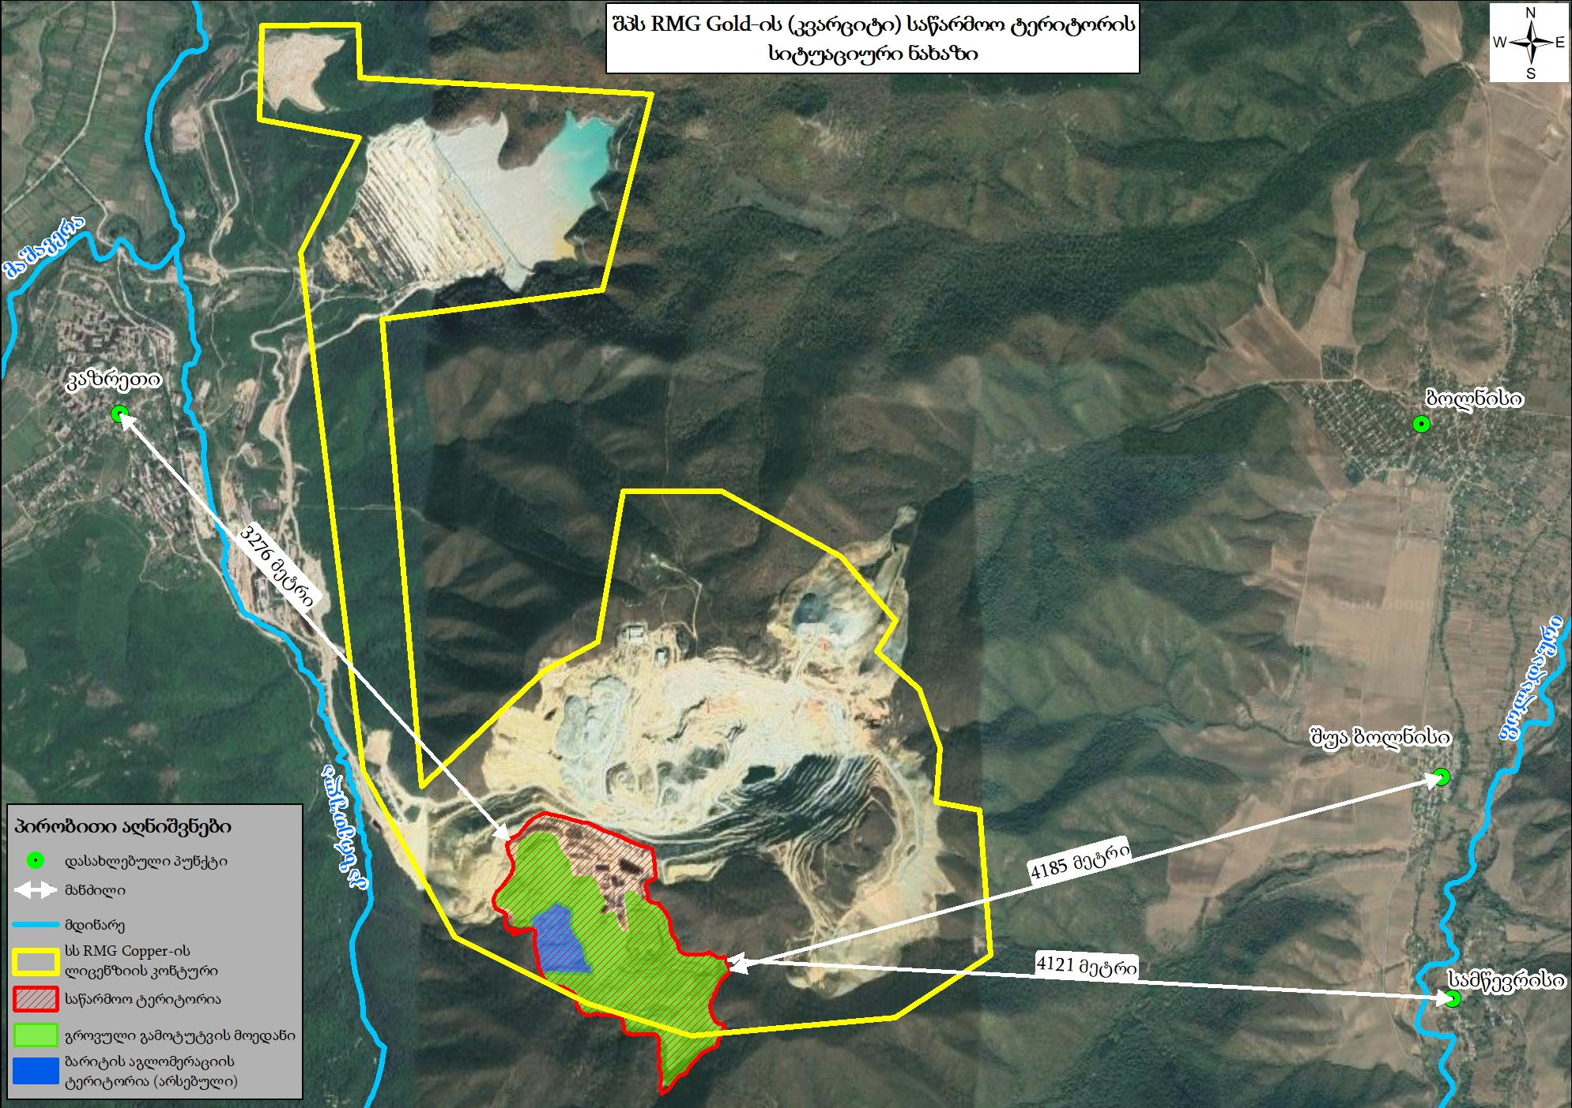
  საწარმოს ტერიტორიის ადგილმდებარეობა
  (სიტუაციური რუკა)

Slide 9
საწარმოს ტერიტორიაზე მიმდინარე საქმიანობის აღწერა
საწარმო მოწყობილია მადნეულის ფუჭი ქანების მე-2 სანაყაროზე, სადაც დასაწყობებულია კარიერების დამუშავების ეტაპზე ამოღებული ფუჭი ქანები.
საწარმოში მიმდინარე ტექნოლოგიური პროცესი ითვალისწინებს პროცედურებს:
გამოსატუტი მოედნების მოწყობა;
კვარციტული მადნები შემთხვევაში მადნის სასურველ ზომებამდე დამსხვრევა;
ხოლო ბარიტული კუდების შემთხვევაში ბარიტის კუდების შერევას კვარციტულ მადნებთან და ცემენტთან აგლომერაცია;
კვარციტული მადნების შემთხვევაში დამსხვრეული მადნების გამოსატუტ მოედნებზე გროვებად დასაწყობება;
ბარიტის კუდების აგლომერატების შემთხვევაში - შტაბელებად დასაწყობება;
გროვების და შტაბელების ნატრიუმის ციანიდის სუსტი ხსნარით დასხურება;
დახსურებული სხნარის შეკრება და შემდგომ დამუშავება.

Slide 10
საწარმოს ტერიტორიაზე დაგეგმილი საქმიანობის აღწერა
კვარციტული მადნებიდან ოქროს ამოკრეფის ინტენსივობის გაზრდის მიზნით, საწარმოში დაიგეგმა გამოტუტული კვარციტული მადნების გადაბრუნება, რაც ითვალისწინებს გამოსატუტი უჯრედების მოწყობას და დასხურებას მოქმედი ტექნოლოგიური სქემით, ასევე ბარიტის კუდების აგლომერაციის კვანძისა და გამოტუტვის მოედნის ალტერნატიულ ტერიტორიაზე გადატანას;
საქმიანობა არ ითვალისწინებს ტექნოლოგიური პროცესების ცვლილებას. კვარციტული მადნების და ბარიტის კუდების გამოტუტვა, კვლავ დადგენილი ტექნოლოგიით განხორციელდება.
ბარიტის კუდების გამოსატუტი მოედანის მოწყობა, აგლომერაციის კვანძის გადატანის გარდა, ასევე საჭიროებს, დაახლოებით 5000 მ³ მოცულობის დასხურებული ხსნარის შემკრები აუზის მოწყობას.
რაც შეეხება კვარციტული მადნების გამოტუტვას, მათ ცვლილებების გარეშე მოემსახურება არსებული ინფრასტრუქტურა.
გამოტუტული კვარციტული მადანი არ საჭიროებს მსხვრევას და მათი გადაბრუნების ტექნოლოგიური პროცესი მსხვრევის საფეხურის გარეშე წარიმართება. ხოლო სხვა კვარციტული მადნების შემთხვევაში, ტექნოლოგიური პროცესი მოიცავს მსხვრევის საფეხურსაც.

Slide 11
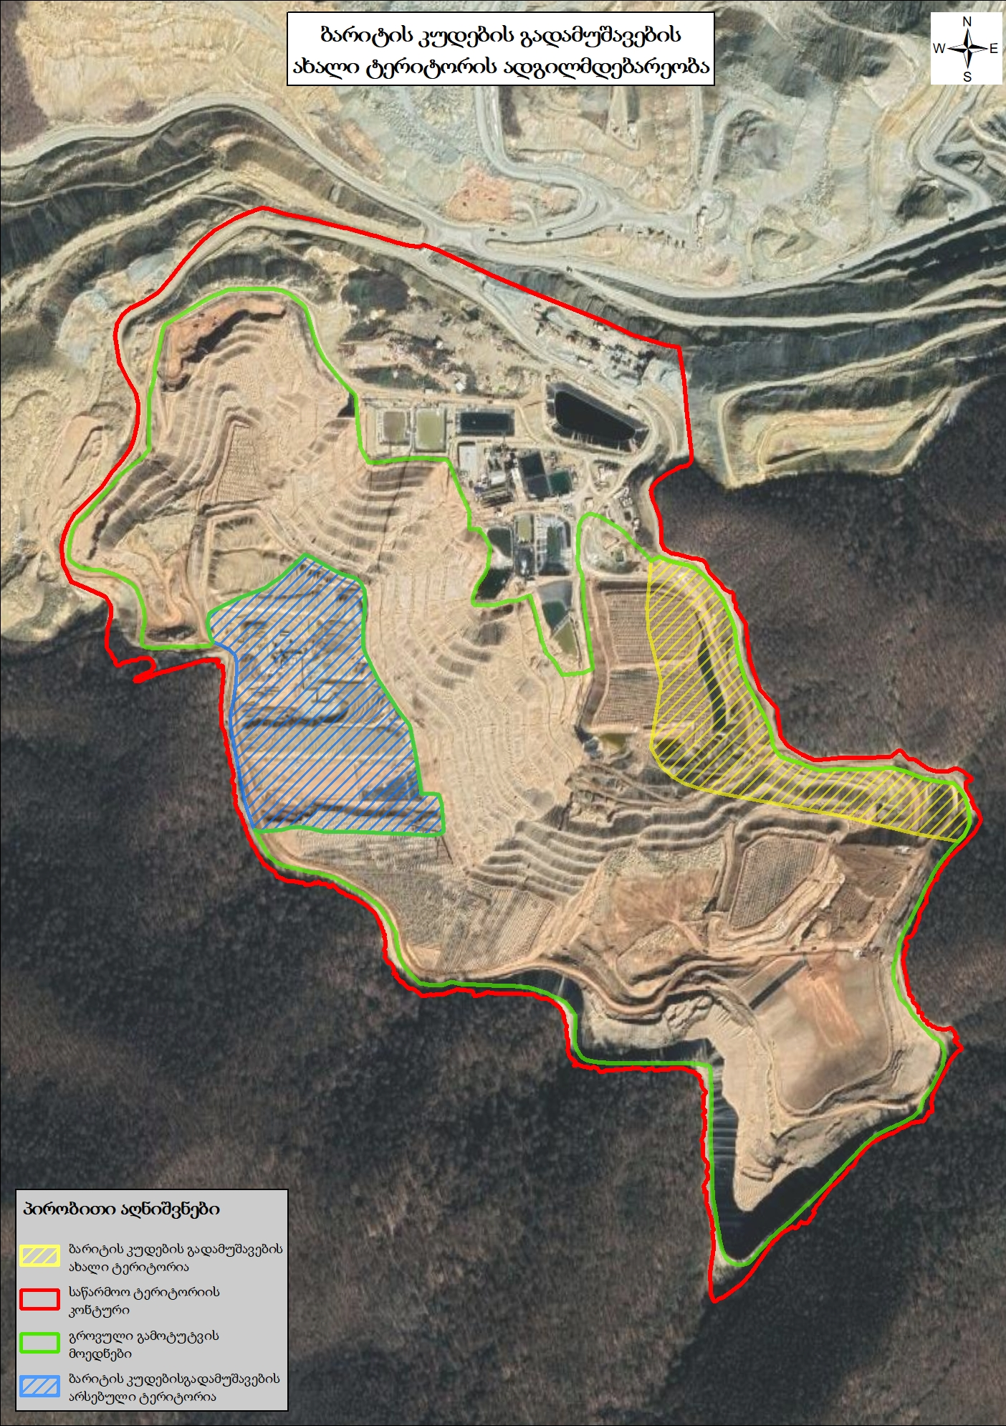

Slide 12
გარემოზე ზემოქმედების სახეები, რომელიც განხილული იქნა სკოპინგის ანგარიშში
სკოპინგის ანგარიშში გარემოზე შესაძლო ზემოქმედების გამოვლენის მიზნით განხილულია შემდეგი სახის ზემოქმედებები:
ატმოსფერულ ჰაერში მავნე ნივთიერებების ემისიები;
ხმაურის გავრცელება;
ზემოქმედება გეოლოგიურ გარემოზე და საშიში-გეოდინამიკური პროცესების რისკები;
ზემოქმედება ზედაპირული და მიწისქვეშა წყლის გარემოზე;
ზემოქმედება ბიოლოგიურ გარემოზე, მათ შორის მცენარეულ საფარზე, ცხოველთა სახეობებზე და მათ საბინადრო ადგილებზე;
ზემოქმედება დაცულ ტერიტორიებზე;
ზემოქმედება ნიადაგის ნაყოფიერ ფენაზე, დაბინძურების რისკები;
ვიზუალურ-ლანდშაფტური ზემოქმედება;
ნარჩენების წარმოქმნის და მართვის შედეგად მოსალოდნელი ზემოქმედება;
ზემოქმედება ადამიანის ჯანმრთელობასა და უსაფრთხოებაზე;
ზემოქმედება ადგილობრივი მოსახლეობის ცხოვრების პირობებზე, მათ შორის განსახლების და რესურსების შეზღუდვის რისკები;
ზემოქმედება სატრანსპორტო ნაკადებზე;
ზემოქმედება არსებულ ინფრასტრუქტურულ ობიექტებზე;
ისტორიულ-კულტურულ და არქეოლოგიურ ძეგლებზე ზემოქმედების რისკები.

Slide 13
გარემოზე შესაძლო ზემოქმედების სახეები
წინასწარი შეფასებით საქმიანობის განხორციელებით მოსალოდნელია:
ატმოსფერულ ჰაერში ემისიების გავრცელება;
ხმაურისა გავრცელება;
საქმიანობა დაკავშირებული იქნება სახიფათო ნარჩენების წარმოქმნასთან.
ზედაპირული და გრუნტის წყლების დაბინძურება;
ზემოქმედება ადამიანის ჯანმრთელობასა და უსაფრთხოებაზე.

Slide 14
ზოგად ინფორმაციას იმ ღონისძიებების შესახებ, რომლებიც გათვალისწინებული იქნება გარემოზე მნიშვნელოვანი უარყოფითი ზემოქმედების თავიდან აცილებისათვის, შემცირებისათვის ან/და შერბილებისათვის
რეცეპტორი/ ზემოქმედება | ზემოქმედების აღწერა | პირველადი წინადადება შემარბილებელი ღონისძიებების შესახებ
ატმოსფერულ ჰაერში ემისიები | მტვრის ემისიები სამსხვრევ დამხარისხებელი დანადგარების ფუნქციონირების პროცესში ემისიები სატრანსპორტო ოპერაციებისას; ემისეიბი გამოტუტული გროვების ექსკავაციისას; ემისიები ნარჩენების განთავსებისას. | მშრალ და ამავე დროს ქარიან ამინდებში, უზრუნველყოფილი იქნება საწარმოს შიდა პერიმეტრზე არსებული სამანქანე გზების დანამვა; უზრუნველყოფილი იქნება ემისიების მონიტორინგის ჩატარდება; გამოყენებული ტექნიკა და სატრანსპორტო საშუალებები უნდა აკმაყოფილებდნენ გარემოს დაცვისა და ტექნიკური უსაფრთხოების მოთხოვნებს, რისთვისაც საჭიროა მათი ტექნიკური მდგომარეობის შემოწმება სამუშაოს დაწყების წინ; გამოყენებულმა სატრანსპორტო ტექნიკამ უნდა იმოძრაოს ოპტიმალური სიჩქარით (განსაკუთრებით გრუნტიან გზებზე). შერჩეული იქნას ოპტიმალური მარშრუტები (დასახლებული პუნქტების გვერდის ავლით); ადვილად ამტვერებადი მასალების ტრანსპორტირებისას უნდა მოხდეს მანქანების ძარის სათანადო გადაფარვა; ნაყარი ტვირთების დატვირთვა-გადმოტვირთვისას აუცილებელია სიფრთხილის ზომების მიღება; უნდა მოხდეს მანქანების ძრავების ჩაქრობა ან მინიმალურ ბრუნზე მუშაობა, როცა არ ხდება მათი გამოყენება.

Slide 15
ზოგად ინფორმაციას იმ ღონისძიებების შესახებ, რომლებიც გათვალისწინებული იქნება გარემოზე მნიშვნელოვანი უარყოფითი ზემოქმედების თავიდან აცილებისათვის, შემცირებისათვის ან/და შერბილებისათვის
ხმაურის გავრცელება | საწარმოს ტექნოლოგიური დანადგარების მუშაობასთან დაკავშირებული ხმაურის გავრცელება; ხმაური სატრანსპორტო ოპერაციებისას; ხმაური გამოტუტული გროვების ექსკავაციისას; ხმაური ნარჩენების განთავსებისას | საწარმოში ნარჩენების შემოტანა და საწარმოდან პროდუქციის გატანა განხორციელდება მხოლოდ დღის საათებში. სისტემატიურად განხორციელდება საწარმოში განთავსებული ტექნოლოგიური დანადგარების ტექნიკური გამართულობის კონტროლი; უზრუნველყოფილი იქნება მანქანა-დანადგარების ტექნიკური გამართულობა. ყოველი სამუშაო დღის დაწყებამდე შემოწმდება მანქანა-დანადგარების ტექნიკური მდგომარეობა; საჭიროების შემთხვევაში პერსონალი უზრუნველყოფილი იქნება დაცვის საშუალებებით (ყურსაცმები); საწარმოს საზღვარზე. უახლოესი საცხოვრებელი სახლის მიმართულებით. ემისიების მონიტორინგთან ერთად ჩატარდება ხმაურის მონიტორინგიც ინსტრუმენტული გაზომვის მეთოდით; საჩივრების შემოსვლის შემთხვევაში მოხდება მათი დაფიქსირება/აღრიცხვა და სათანადო რეაგირება, ზემოთჩამოთვლილი ღონისძიებების გათვალისწინებით.

Slide 16
ზოგად ინფორმაციას იმ ღონისძიებების შესახებ, რომლებიც გათვალისწინებული იქნება გარემოზე მნიშვნელოვანი უარყოფითი ზემოქმედების თავიდან აცილებისათვის, შემცირებისათვის ან/და შერბილებისათვის
ნარჩენების წარმოქმნა და მათ მართვასთან დაკავშირებული რისკები | ნარჩენებით გარემოს დაბინძურება | საყოფაცხოვრებო ნარჩენების გატანა მოხდება მუნიციპალური სამსახურის მიერ, შესაბამისი ხელშეკრულების საფუძველზე; სახიფათო ნარჩენების დროებითი განთავსებისათვის სამშენებლო მოედანზე სპეციალური მარკირების მქონე ჰერმეტული კონტეინერები და შემდგომ დაგროვების შესაბამისად გატანილი იქნება ამ საქმიანობაზე გარემოსდაცვითი გადაწყვეტილების მქონე კონტრაქტორის მიერ; სახიფათო მასალები მაქსიმალურად ჩანაცვლდება ნაკლებად სახიფათოთი ან ნაკლებად ტოქსიკურით, ან იმ მასალით რომელიც ნაკლებ ნარჩენს წარმოქმნის; სახიფათო და არასახიფათო ნარჩენების ერთმანეთში შერევის თავიდან აცილების მიზნით, შემოღებული იქნება ნარჩენების სეგრეგაციის სისტემა; მოხდება სახიფათო ნარჩენების უსაფრთხო განთავსება, რათა არ წარმოიშვას ჯანმრთელობისთვის რისკი და გარემოს დაბინძურების შემთხვევა თავიდან იქნას აცილებული; სახიფათო ნარჩენების დროებითი დასაწყობების ადგილები იდენტიფიცირებული და დაპროექტებული იქნება საწარმოო საუკეთესო პრაქტიკის გათვალისწინებით; ტერიტორიები, სადაც შესაძლოა ადგილი ჰქონდეს სახიფათო ნარჩენების დაღვრის რისკს - აღიჭურვება დაღვრაზე რეაგირების შესაბამისი აღჭურვილობით; აკრძალული იქნება: სახიფათო ნარჩენებით გარემოს დანაგვიანება; ნარჩენების შეგროვება კონტეინერის გარეთ; მყარი საყოფაცხოვრებო ნარჩენებისათვის განკუთვნილ კონტეინერებში სახიფათო ნარჩენების მოთავსება; თხევადი სახიფათო ნარჩენების შეგროვება და დასაწყობება ღია, ატმოსფერული ნალექებისგან დაუცველ ტერიტორიაზე; სახიფათო ნარჩენების შესაბამისი ნებართვის მქონე ინსინერატორის გარეთ დაწვა; სახიფათო ნარჩენების საკანალიზაციო სისტემაში, მიწისქვეშა ან/და ზედაპირულ წყლებში ჩაშვება.

Slide 17
ზოგად ინფორმაციას იმ ღონისძიებების შესახებ, რომლებიც გათვალისწინებული იქნება გარემოზე მნიშვნელოვანი უარყოფითი ზემოქმედების თავიდან აცილებისათვის, შემცირებისათვის ან/და შერბილებისათვის
ზედაპირული და გრუნტის წყლები | • წყლის რესურსებზე ირიბი ზემოქმედების რისკები | წყლის რესურსებზე ირიბი ზემოქედების რისკები შესაძლებელია გამოიწვიოს მოედნის ან აუზის მსპე-ს (მაღალი სიმკვრივის პოლიეთილენის საფენი) გახევამ; ირიგაციის მაღალი წნევის მილის მისაერთებლის დაზიანებამ, რომლის შედეგადაც მოხდება სითხის გადმოსვლა მსპე-დან; ნატრიუმის-ციანიდის ხსნარის მოსამზადებელი ან შესანახი ავზის გაუმართავმა მდგომარეობამ; საწარმოო საცირკულაციო მილისადენების სისტემის დაზიანებამ; საწარმოო აუზების სისტემის გადავსებას უჩვეულოდ უხვი ნალექების შემთხვევაში; ციანიდის ხსნარის მჟავიანობის შემთხვევით გაზრდამ (მილების დაზიანებამ) და HCN გაზის გაზრდილმა ემისიამ; სეისმურმა მოვლენამ შეიძლება გამოიწვიოს ფუჭი ქანების ნაყარის ჩაწოლა და, აქედან გამომდინარე, შექმნას აუზების მთლიანობისა და საფენის გაუმართვავი მდგომარეობის პოტენციური საშიშროება. თუმცა საფენის ტექნიკური მონაცემებიდან გამომდინარე გაუძლებს მნიშვნელოვან დაგრძელებას და მისი დაზიანება ნაკლებად სავარაუდოა. ქიმიური ნივთიერებების ან საწვავის დაღვრამ.

Slide 18
ზოგად ინფორმაციას იმ ღონისძიებების შესახებ, რომლებიც გათვალისწინებული იქნება გარემოზე მნიშვნელოვანი უარყოფითი ზემოქმედების თავიდან აცილებისათვის, შემცირებისათვის ან/და შერბილებისათვის
ზემოქმედება ადამიანის ჯანმრთელობასა და უსაფრთხოებაზე | მომსახურე პერსონალის ჯანმრთელობაზე პირდაპირი ზემოქმედება, უსაფრთხოებასთან დაკავშირებული რისკები | პერსონალის სპეციალური ტანსაცმლის და ინდივიდუალური დაცვის საშუალებებით უზრუნველყოფა და მათი გამოყენების კონტროლი; ნარჩენების სწორი მართვა; ჯანმრთელობისათვის სახიფათო უბნების არსებობის შემთხვევაში შესაბამისი გამაფრთხილებელი, მიმთითებელი და ამკრძალავი ნიშნების დამონტაჟება; მანქანა-დანადგარების ტექნიკური გამართულობის უზრუნველყოფა; სატრანსპორტო ოპერაციებისას უსაფრთხოების წესების მაქსიმალური დაცვა, სიჩქარეების შეზღუდვა; სამუშაო უბნებზე უცხო პირთა უნებართვოდ ან სპეციალური დამცავი საშუალებების გარეშე მოხვედრის და გადაადგილების კონტროლი; ავარიული სიტუაციების მართვა განხორციელდება კომპანიაში დამტკიცებული ავარიული სიტუაციების მართვის გეგმის შესაბამისად; ატმოსფერულ ჰაერში მავნე ნივთიერებების და ხმაურის გავრცელების რისკების მინიმიზაციის მიზნით დაგეგმილი შემარბილებელი ღონისძიებების შესაბამისად;

Slide 19
გზშ-ის ანგარიშის მომზადებისთვის საჭირო ჩასატარებელი საბაზისო/საძიებო კვლევები
ატმოსფერული ჰაერი
გზშ-ს ეტაპზე დაზუსტდება ატმოსფერულ ჰაერში გაფრქვევების წყაროების, ხმაურწარმომქმნელი დანადგარების, შემკრები ავზების განლაგება. ატმოსფერულ ჰაერში ემისიებისა და ხმაურის გავრცელების შესაფასებლად განისაზღვრება საანგარიშო წერტილები და პროგრამული ტექნოლოგიების გამოყენებით მოხდება მათი გავრცელების მოდელირება. შემუშავდება ზდგ ნორმების პროექტი.
გზშ-ს ეტაპზე საველე კვლევის მეთოდის და ატმოსფერულ ჰაერში ემისიებისა და ხმაურის გავრცელების კომპიუტერული მოდელირების საშუალებით გამოვლენილი იქნება გარემოს ის კომპონენტები, რომელზეც შესაძლებელია საქმიანობის განხორციელებამ ძლიერი ზემოქმედება მოახდინოს.
ბიოლოგიური გარემო
საწარმოს მოწყობა არ არის დაკავშირებული ხე-მცენარეების ჭრასთან და ტერიტორია არ არის მნიშვნელოვანი ფაუნის წარმომადგენლებისთვის, არ შედის სახელმწიფო ტყის ფონდში და დიდი მანძილით არის დაცილებული დაცული ტერიტორიებისგან. საწარმოს მშენებლობისა და ექსპლუატაციისას ბიომრავალფეროვნებაზე პირდაპირი ზემოქმედება მოსალოდნელი არ არის. ასევე ზემოქმედება არ არის მოსალოდენელი კლიმატზე, კულტურულ მემკვიდრეობასა და მატერიალურ ფასეულობებზე.
ნარჩენების მართვა
შპს „RMG Gold“-ს გარემოს დაცვის და სოფლის მეურნეობის სამინისტროში შესათანხმებლად წარდგენილია (წერილი N3578, 22.06.2020 წერილი N40238, 15.10.2020) განახლებული ნარჩენების მართვის გეგმა. აღნიშნული გეგმა მოიცავს შპს „RMG Gold”-ის მიმდინარე საქმიანობის განხორცილების პროცესში წარმოქმნილი ნარჩენების მართვის საკითხებს. გზშ-ს მომზადების პროცესში, იმ შემთხვევაში თუ ადგილი ექნება ნარჩენების სახეობების ან/და რაოდენობების მნიშვნელოვან ცვლილებას, კომპანიის მიერ წარმოდგენილი იქნება განახლებული ნარჩენების მართვის გეგმა.
შრომის უსაფრთხოება
გაანალიზებული და ანგარიშში ასახული იქნება საწარმოში მოსალოდნელი ავარიულ სიტუაციებზე რეაგირების გეგმა და გარემოსდაცვითი მონიტორინგის გეგმა.
გარდა გზშ-ის ანგარიშის მომზადებისთვის საჭირო ჩასატარებელი საბაზისო/საძიებო კვლევებისა, განხორციელდება სკოპინგის გადაწყვეტილებით გათვალისწლინებული კვლევები.

Slide 20
მადლობა ყურადღებისთვის!

